Slide 1
信号与线性系统
总复习

Slide 2
总论
1.两大类 连续信号与系统
离散信号与系统
因果信号/因果系统
线性时不变系统
2.分析手段 时域分析
变换域分析
连续：频域，复频域
离散：频域，z域

Slide 3

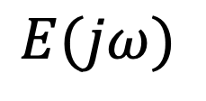
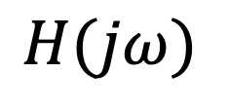
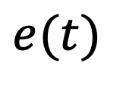
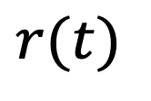
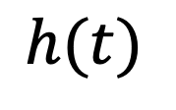


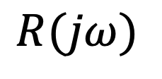
连续时间系统分析主线
信号
$$e(t)$$
$$E(jω)$$
$$E(s)$$
系统
$$h(t)$$
$$H(jω)$$
$$H(s)$$
响应
$$r(t)$$
$$R(jω)$$
$$R(s)$$
时域
频域
复频域

Slide 4

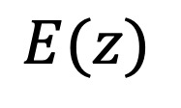
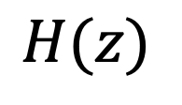
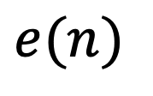
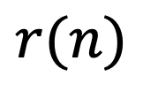
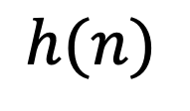


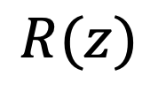
离散时间系统分析主线
信号
$$e(n)$$
$$E(z)$$
$$E(e^{jω})$$
系统
$$h(n)$$
$$H(z)$$
$$H(e^{jω})$$
响应
$$r(n)$$
$$R(z)$$
$$R(e^{jω})$$
时域
Z 域
频域

Slide 5
信号的分类与常用信号
信号的分类
连续时间信号，离散时间信号
因果信号
右边序列（因果序列），左边序列，双边序列
连续时间信号
单位冲激信号，单位阶跃信号
矩形脉冲
离散时间序列
单位函数，单位阶跃函数
矩形序列

Slide 6
信号的运算（时域）
基本运算
信号间的相互表示
平移、反折、尺度变换、线性、微积分等
波形的变化
卷积积分/卷积和
定义
求解
性质
应用

Slide 7
信号的变换（变换域）
傅里叶级数/傅里叶变换
常用函数的傅里叶级数/变换，频谱特点
线性、缩放、对称性、时移频移、微积分、卷积定理等
拉普拉斯变换
常用函数的拉普拉斯变换，收敛区
线性、缩放、时移频移、微积分、卷积定理、初值终值定理等
反变换的求取－部分分式分解，利用性质
z变换
常用函数的z变换，收敛区
线性、缩放、时移频移、卷积定理、初值终值定理等
反变换的求取－部分分式分解法，注意与收敛区的关系
DTFT
定义
周期性、线性、时移频移、频域微分、卷积定理等

Slide 8
系统
系统的性质
线性，时不变性，因果性，稳定性
系统的表示
电路或实际问题 需要通过建模的过程得到方程
微分方程/差分方程
方程、直接（I）型模拟框图之间的转换
系统函数
系统的响应
零输入响应和零状态响应
单位冲激响应/单位函数响应
系统响应的时域求解，变换域求解

Slide 9
系统（续）
系统函数
系统函数H(s)/H(z)
系统函数的极点分布对系统稳定性的影响
系统函数零极点分布对频响特性的影响
频响函数
频响函数H(jω)/H(e^{jω})
频响特性曲线
滤波特性
应用
理想低通滤波器，信号通过系统不失真传输的条件，
调制解调
理想抽样，抽样定理

Slide 10

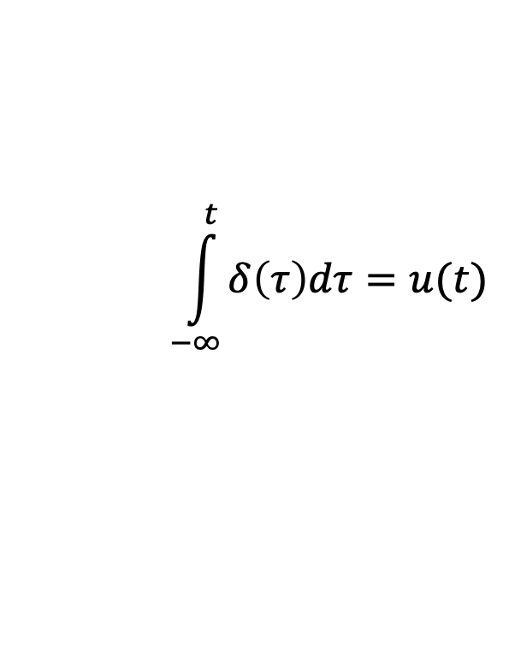
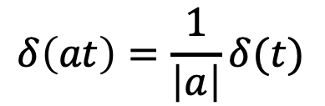
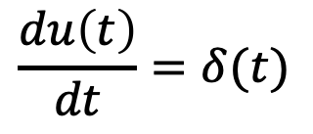

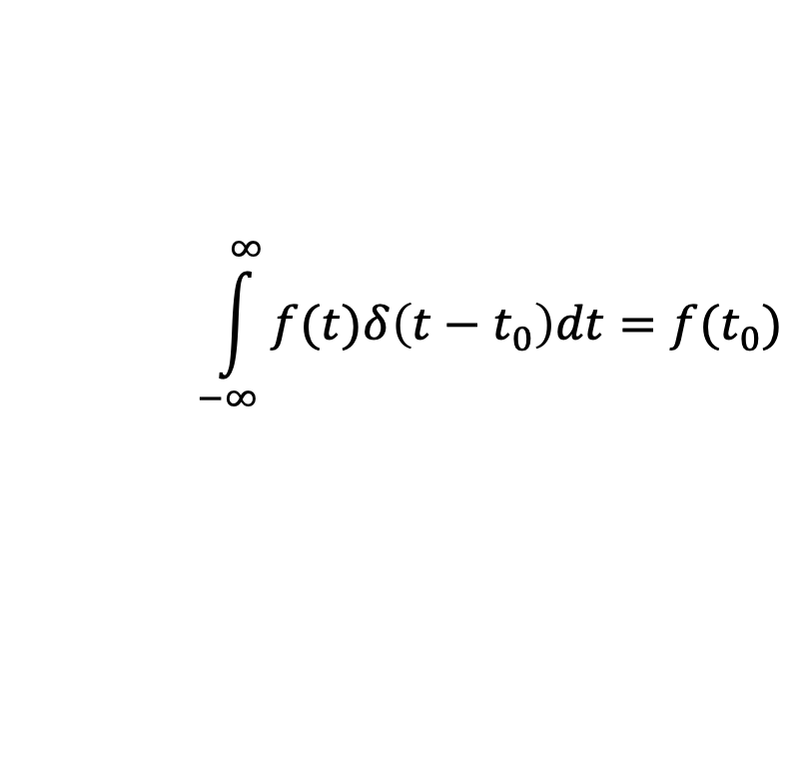

冲激函数的性质
$$\int_{−∞}^{t}{δ\left(τ\right)dτ}=u(t)$$
$$\frac{du\left(t\right)}{dt}=δ(t)$$
$$f\left(t\right)δ\left(t−t_{0}\right)=f\left(t_{0}\right)δ(t−t_{0})$$
$$\int_{−∞}^{∞}{f(t)δ\left(t−t_{0}\right)dt}=f(t_{0})$$
$$δ\left(t\right)=δ(−t)$$
$$δ\left(at\right)=\frac{1}{\left|a\right|}δ(t)$$
$$f\left(t\right)∗δ\left(t−t_{0}\right)=f(t−t_{0})$$

Slide 11


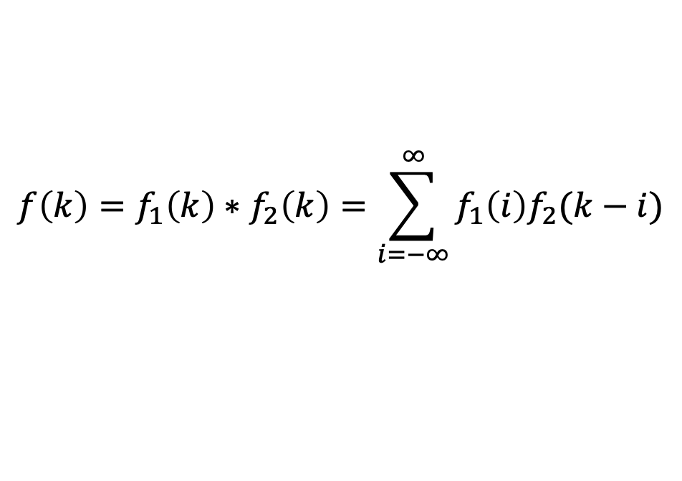
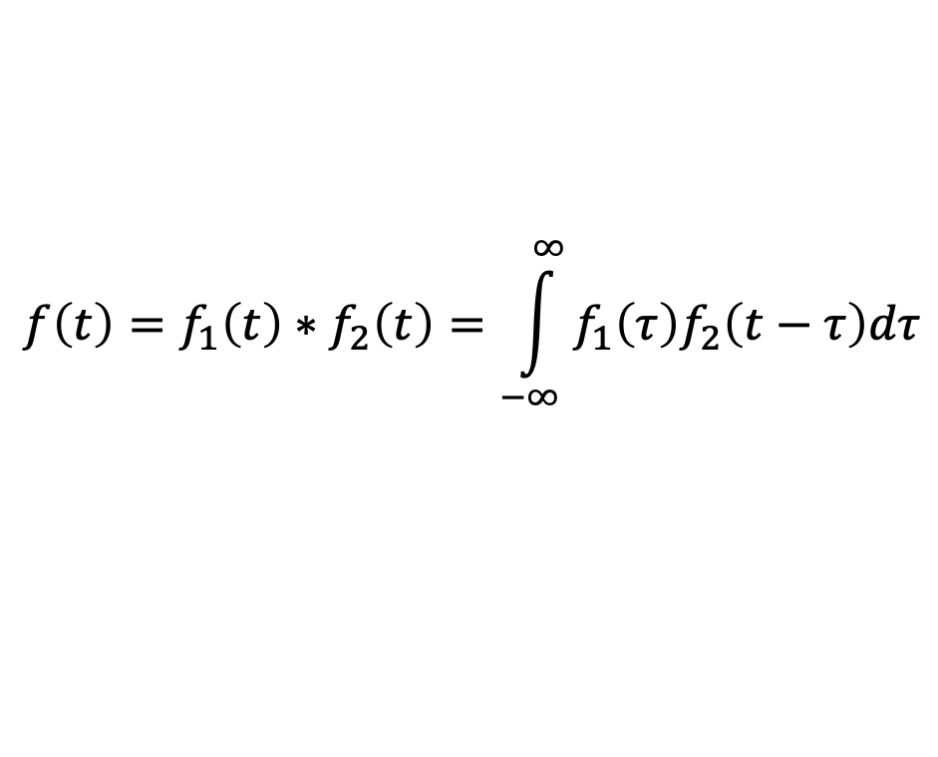
卷积积分/卷积和
两个连续时间信号$f_{1}(t)$和$f_{2}(t)$的卷积积分定义如下：
$$f\left(t\right)=f_{1}\left(t\right)∗f_{2}\left(t\right)=\int_{−∞}^{∞}{f_{1}\left(τ\right)f_{2}\left(t−τ\right)dτ}$$
两个序列$f_{1}(k)$和$f_{2}(k)$的卷积和定义如下：
$$f\left(k\right)=f_{1}\left(k\right)∗f_{2}\left(k\right)=\sum_{i=−∞}^{∞}{f_{1}\left(i\right)f_{2}(k−i)}$$

Slide 12
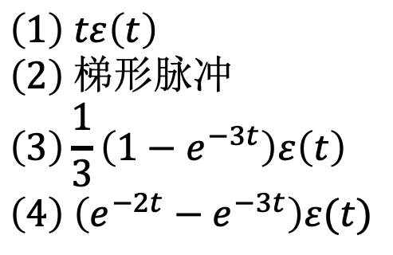
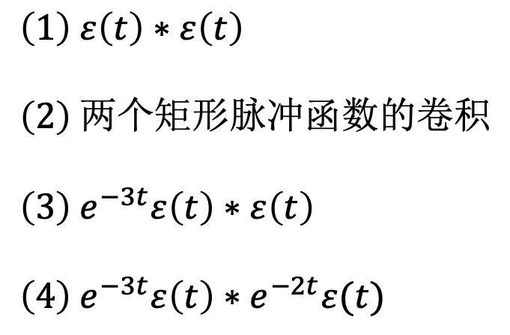
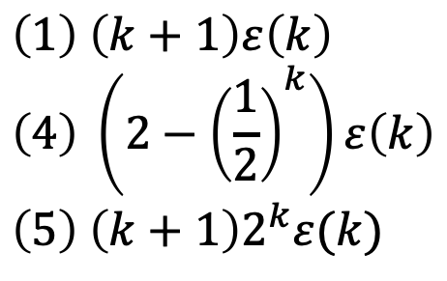
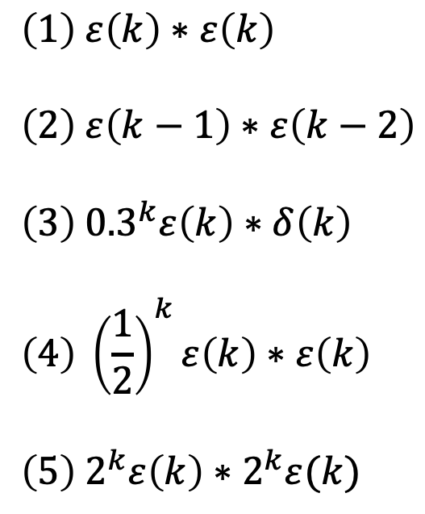
练习：计算下列卷积
$$\left(1\right) ε\left(k\right)∗ε\left(k\right) \\ \left(2\right) ε\left(k−1\right)∗ε\left(k−2\right) \\ \left(3\right) {0.3}^{k}ε\left(k\right)∗δ\left(k\right) \\ \left(4\right) {\left(\frac{1}{2}\right)}^{k}ε\left(k\right)∗ε\left(k\right) \\ \left(5\right) 2^{k}ε\left(k\right)∗2^{k}ε(k)$$
$$\left(1\right) ε\left(t\right)∗ε\left(t\right) \\ \left(2\right) 两个矩形脉冲函数的卷积 \\ \left(3\right) e^{−3t}ε\left(t\right)∗ε\left(t\right) \\ \left(4\right) e^{−3t}ε\left(t\right)∗e^{−2t}ε(t)$$
解：
$$\left(1\right) tε\left(t\right) \\ \left(2\right) 梯形脉冲 \\ \left(3\right)\frac{1}{3}\left(1−e^{−3t}\right)ε\left(t\right) \\ \left(4\right) \left(e^{−2t}−e^{−3t}\right)ε(t)$$
解：
$$\left(1\right) \left(k+1\right)ε\left(k\right) \\ \left(4\right) \left(2−{\left(\frac{1}{2}\right)}^{k}\right)ε\left(k\right) \\ \left(5\right) \left(k+1\right)2^{k}ε(k)$$

Slide 13
傅里叶级数/傅里叶变换/序列傅里叶变换
傅里叶级数公式
基波、谐波
周期信号频谱的特点
常用信号的傅里叶级数
画信号的频谱
傅里叶变换公式
非周期信号频谱的特点
性质
常用信号的傅里叶变换
画信号的频谱
序列傅里叶变换公式
离散信号频谱的特点
性质
常用序列的傅里叶变换
画信号的频谱

Slide 14
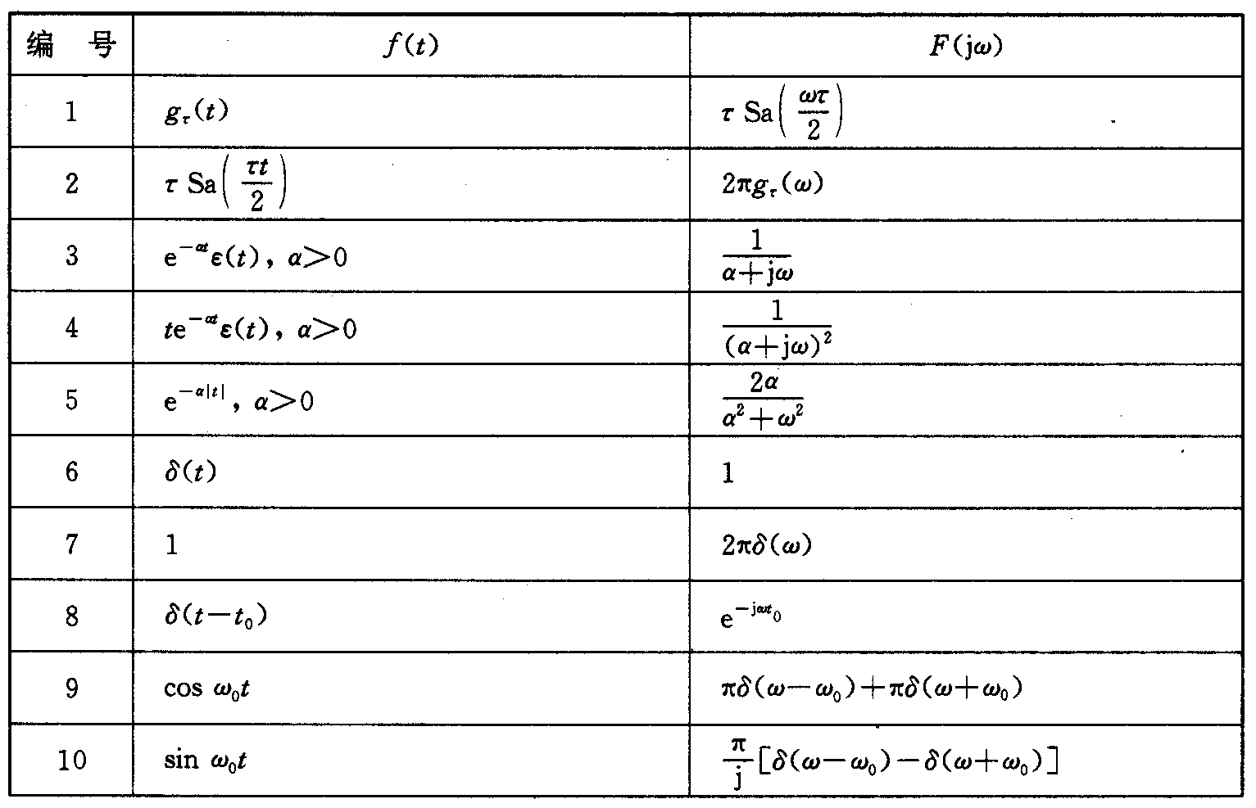
常用傅里叶变换对

Slide 15
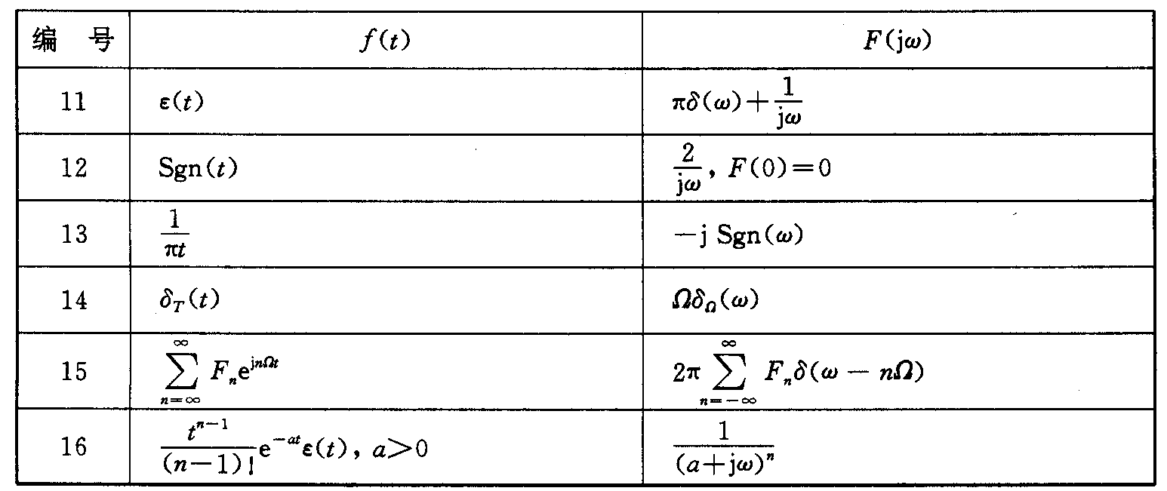
续表

Slide 16
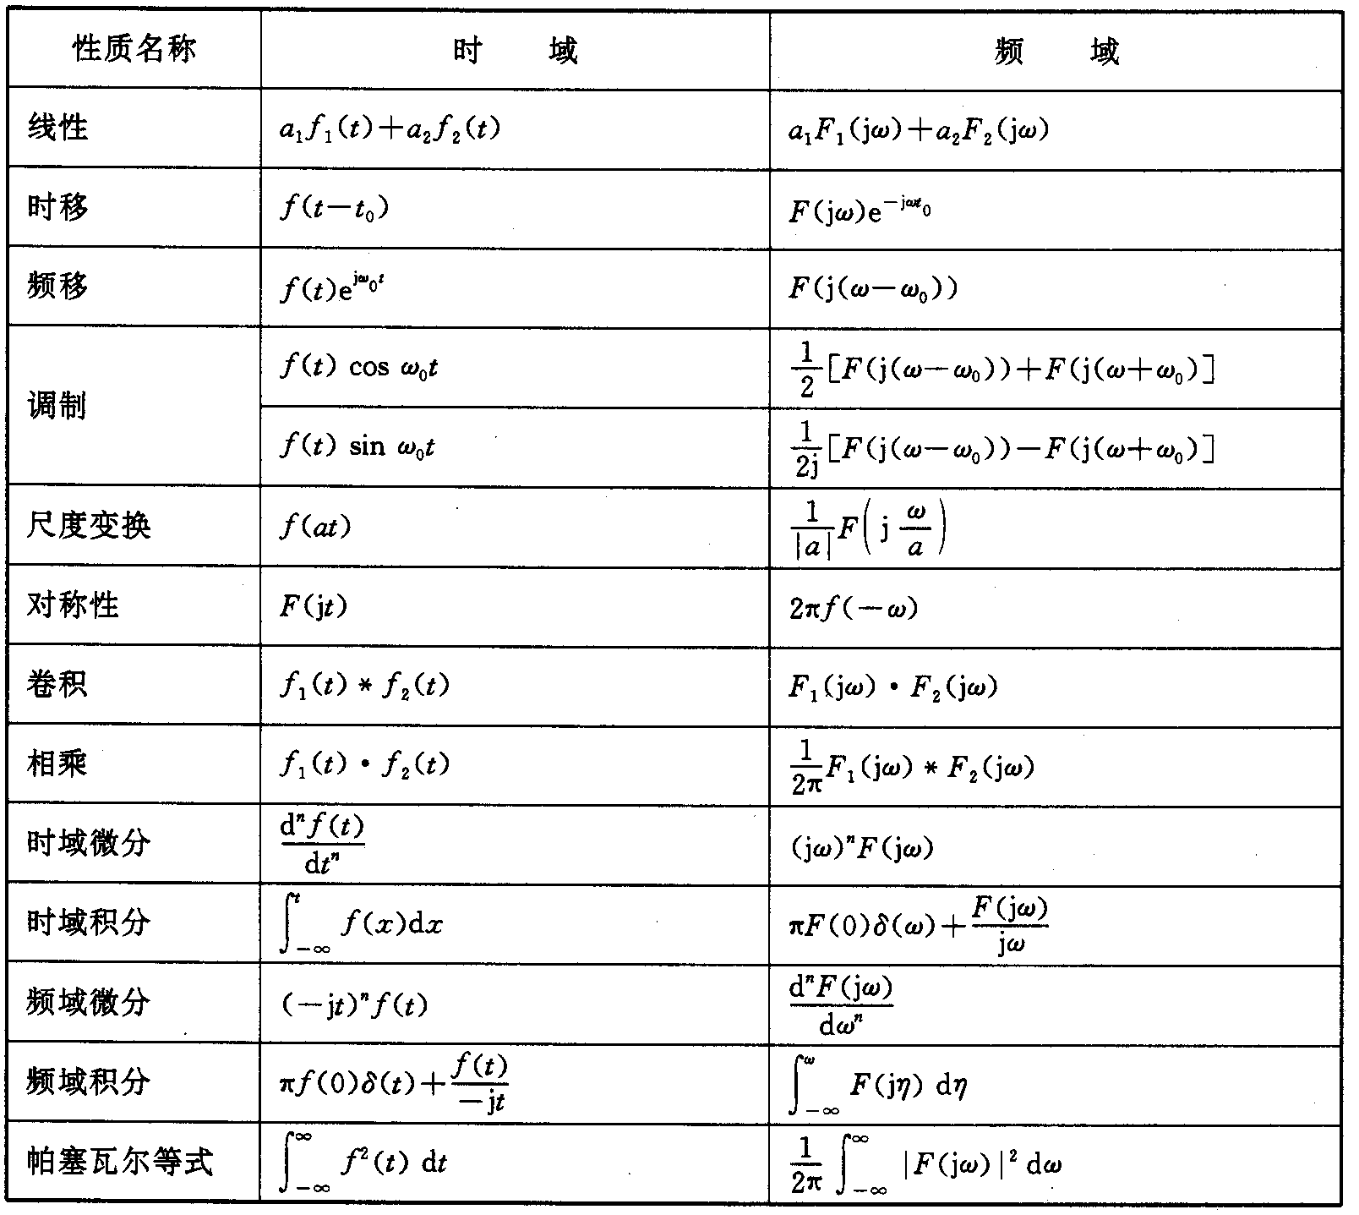

Slide 17






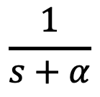


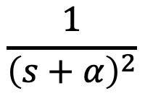
定义
性质
常用信号的拉普拉斯变换
拉普拉斯变换
$$\frac{1}{s}$$
$$u(t)$$
$$\frac{1}{s+α}$$
$$e^{−αt}u(t)$$
$$\frac{1}{s^{2}}$$
$$tu(t)$$
$$\frac{1}{{\left(s+α\right)}^{2}}$$
$$te^{−αt}u(t)$$
$$δ(t)$$
$$1$$

Slide 18
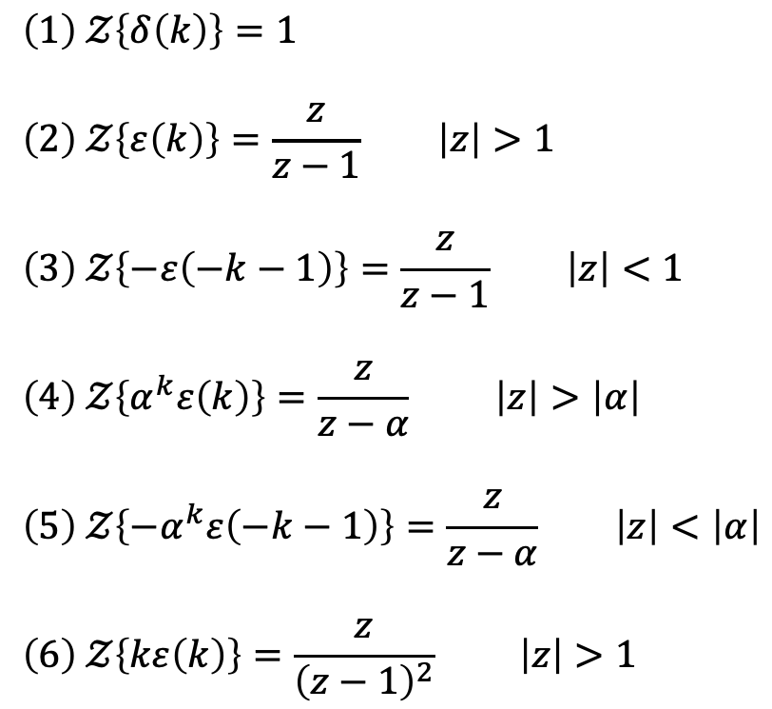
定义、收敛区
性质
常用信号的z变换
z变换
$$\left(1\right) 𝒵\left\{δ\left(k\right)\right\}=1 \\ \left(2\right) 𝒵\left\{ε\left(k\right)\right\}=\frac{z}{z−1} \left|z\right|>1 \\ \left(3\right) 𝒵\left\{−ε\left(−k−1\right)\right\}=\frac{z}{z−1} \left|z\right|<1 \\ \left(4\right) 𝒵\left\{α^{k}ε\left(k\right)\right\}=\frac{z}{z−α} \left|z\right|>\left|α\right| \\ \left(5\right) 𝒵\left\{−α^{k}ε\left(−k−1\right)\right\}=\frac{z}{z−α} \left|z\right|<\left|α\right| \\ \left(6\right) 𝒵\left\{kε\left(k\right)\right\}=\frac{z}{{\left(z−1\right)}^{2}} \left|z\right|>1$$

Slide 19
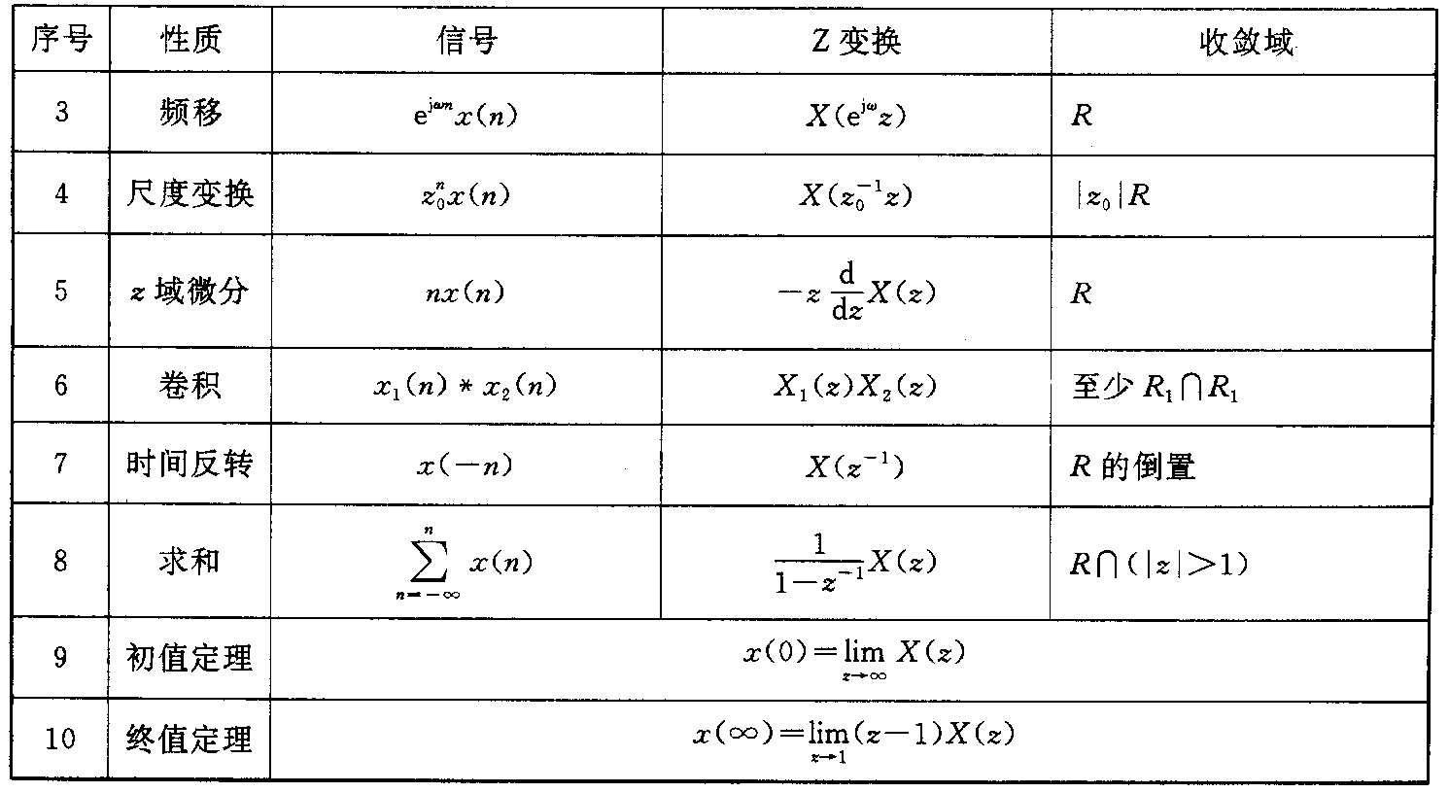
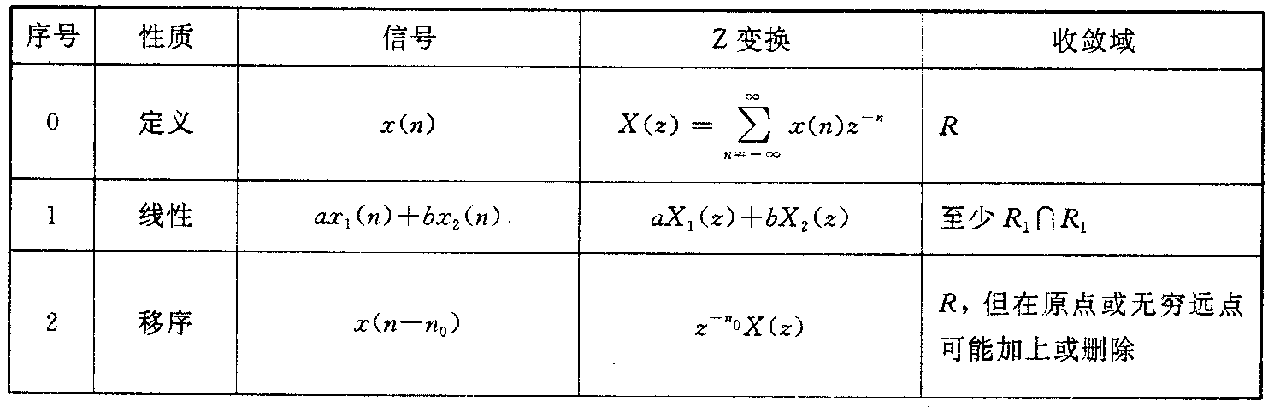
Z
变
换
的
基
本
性
质

Slide 20

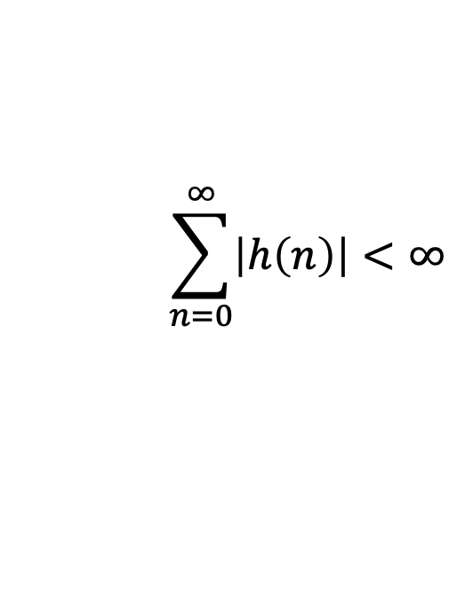

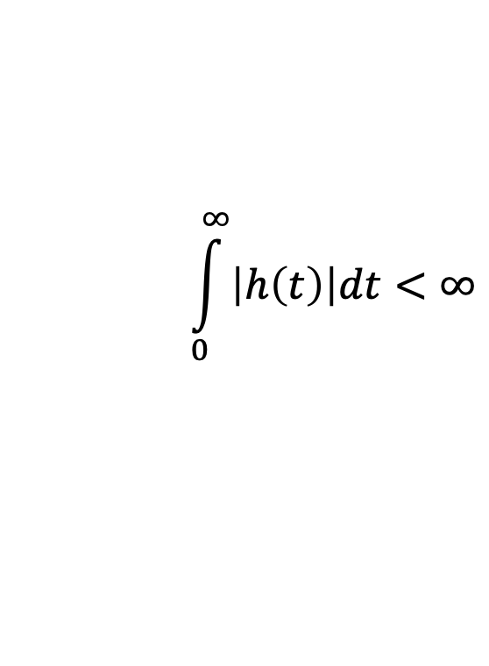
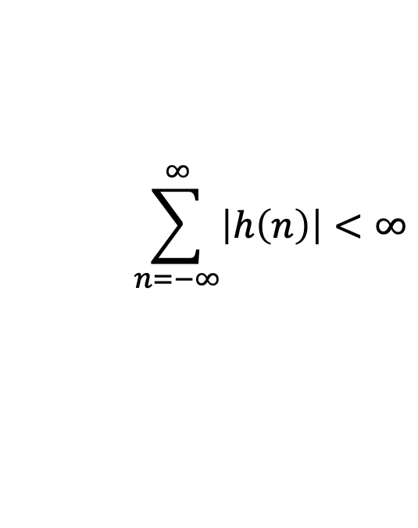
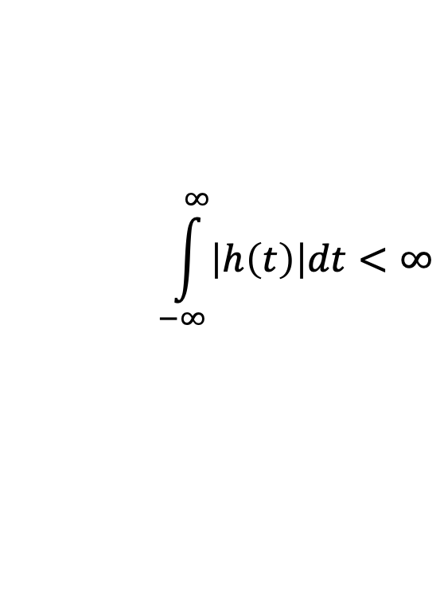
系统的因果性与稳定性
响应不先于激励
因果
$$h\left(n\right)=0, n<0$$
$$h\left(t\right)=0, t<0$$
激励最高序号不大于响应最高序号
$$\int_{−∞}^{∞}{\left|h\left(t\right)\right|dt}<∞$$
$$\sum_{n=−∞}^{∞}{\left|h\left(n\right)\right|}<∞$$
稳定
$$\int_{0}^{∞}{\left|h\left(t\right)\right|dt}<∞$$
$$\sum_{n=0}^{∞}{\left|h\left(n\right)\right|}<∞$$
因
果
系
统
系统函数H(s)的所有极点全部位于s平面的左半开平面
系统函数H(z)的所有极点全部位于z平面的单位圆内

Slide 21
系统的响应
零输入响应
单位冲激响应/单位函数（样值）响应
零状态响应
系统响应的时域求解、变换域求解
自然响应/强迫响应
暂（瞬）态响应/稳态响应

Slide 22
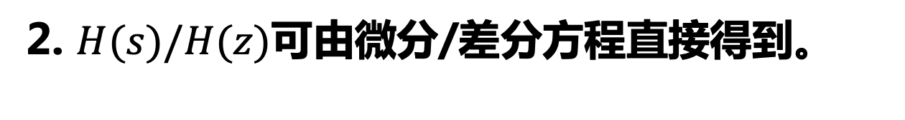
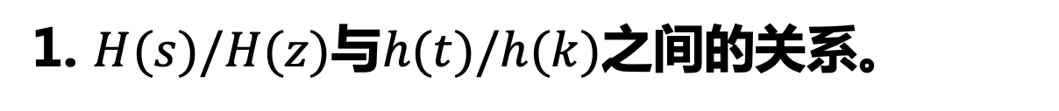
系统函数
1. $H(s)/H(z)$与$h(t)/h(k)$之间的关系。
2. $H(s)/H(z)$可由微分/差分方程直接得到。
3.系统函数与转移算子之间的关系。
4.系统函数的极点分布对系统稳定性的影响。
5.由系统函数零极点分布粗略画出频响曲线。
6.混合系统的单位冲激响应，系统函数。

Slide 23

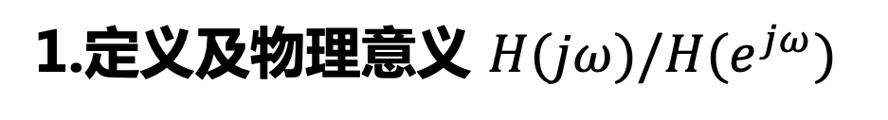

频响函数
1.定义及物理意义 $H(jω)/H(e^{jω})$
2.几组关系
$$h\left(t\right)→H\left(jω\right)→H(s)$$
$$h\left(k\right)→H\left(z\right)→H(e^{jω})$$
3.画频响特性曲线
4.滤波特性：低通，高通，带通，带阻，全通
5.混合系统的频响函数

Slide 24
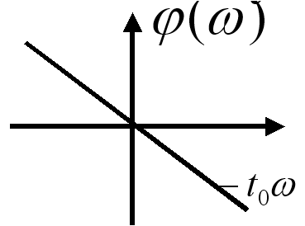
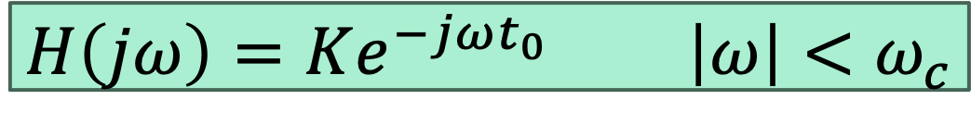
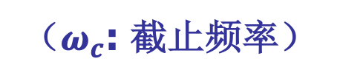
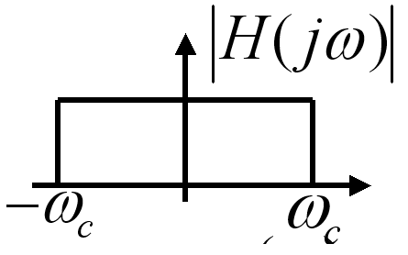
应用：理想低通滤波器
理想低通滤波器的频响
$$H\left(jω\right)=Ke^{−jωt_{0}} \left|ω\right|<ω_{c}$$
（$ω_{c}$: 截止频率）

Slide 25
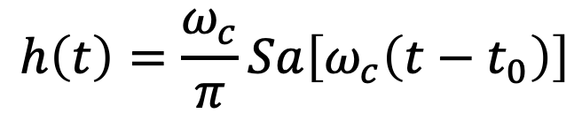
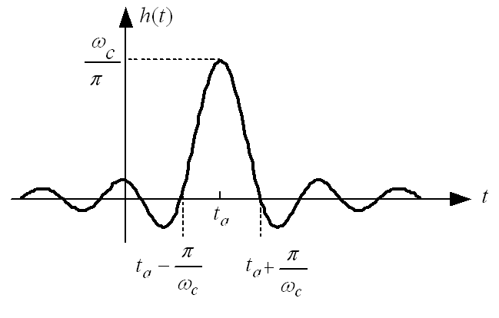
理想低通滤波器的单位冲激响应
$$h\left(t\right)=\frac{ω_{c}}{π}Sa\left[ω_{c}\left(t−t_{0}\right)\right]$$
t
信号通过系统产生失真。
系统物理上不可实现。
可自行推导出信号通过系统不产生失真的条件。

Slide 26
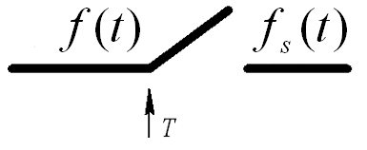
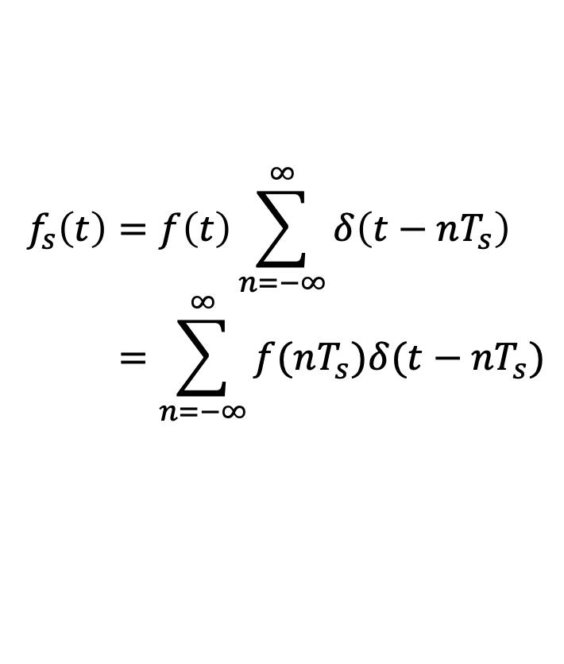
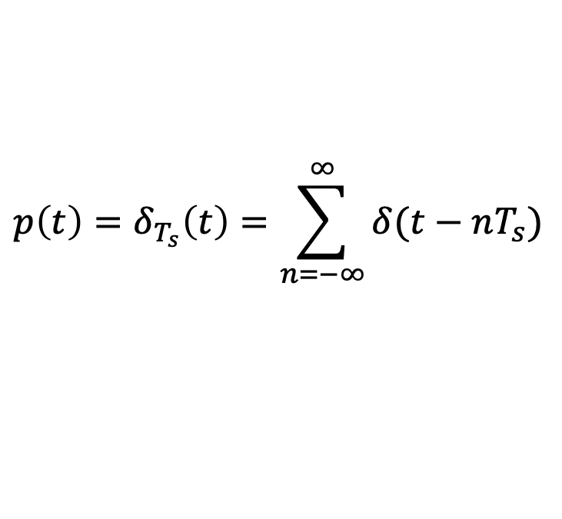
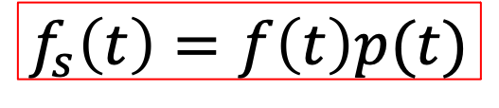
取样定理
信号的时域取样
$$f_{s}\left(t\right)=f\left(t\right)p(t)$$
理想取样：抽样脉冲p(t)是冲激函数序列，即
$$p\left(t\right)=δ_{T_{s}}\left(t\right)=\sum_{n=−∞}^{∞}{δ(t−nT_{s})}$$
$$f_{s}\left(t\right)=f\left(t\right)\sum_{n=−∞}^{∞}{δ\left(t−nT_{s}\right)} \\ =\sum_{n=−∞}^{∞}{f(nT_{s})δ(t−nT_{s})}$$

Slide 27



























理想抽样示意图
$$f(t)$$
$$F(jω)$$
$$1$$
$$0$$
$$t$$
$$−ω_{m}$$
$$0$$
$$ω_{m}$$
$$ω$$
$$δ_{T_{s}}\left(t\right)=\sum_{n=−∞}^{∞}{δ(t−nT_{s})}$$
$$P\left(jω\right)=ω_{s}\sum_{n=−∞}^{∞}{δ(ω−nω_{s})}$$
$$(1)$$
时域抽样
频域周期重复
$$0$$
$$t$$
$$T_{s}$$
$${−ω}_{s}$$
$$0$$
$$ω_{s}$$
$$ω$$
$$f_{s}(t)$$
$$F_{s}(jω)$$
$$\frac{1}{T_{s}}$$
$$0$$
$$t$$
$${−ω}_{s}$$
$$0$$
$$ω_{s}$$
$$ω$$

Slide 28

Shannon 取样定理：一个在频谱中不包含有大于频率$f_{m}$的分量的有限频带的信号，由对该信号以不大于$\frac{1}{2f_{m}}$的时间间隔进行取样的取样值唯一地确定。当这样地取样信号通过截止频率$ω_{c}$满足$ω_{m}≤ω_{c}≤ω_{s}−ω_{m}$的理想低通滤波器后，可以完全重建原信号。

Slide 29
教材不要求掌握的部分
1.6 非电系统的分析
2.附录：从分配函数观点看冲激函数
3.10 沃尔什函数
4.7 希尔伯特变换
5.10 信号流图
6.3 系统函数的频域特性与波特图
6.6 线性反馈系统的稳定性

Slide 30
考试
闭卷考试，不用带草稿纸，需要用到铅笔、直尺、橡皮等
遵守考试纪律，诚实作答
简单计算题，综合分析题
主要考查基础知识的理解和应用
考试时间：以学院通知为准

Slide 31

已知某线性时不变连续时间系统，初始条件为0，当输入为信
号$f(t)$时输出信号的表达式为：
$$r\left(t\right)=a^{−\frac{1}{2}}\int_{−∞}^{+∞}{f\left(τ\right)g\left(\frac{τ−t}{a}\right)dτ}$$
若$a$为一正常数，且$FT\left\{g\left(t\right)\right\}=G(jω)$。
求该系统的频响函数$H(jω)$。

Slide 32

根据单位冲激响应的定义：
$$h\left(t\right)=a^{−\frac{1}{2}}\int_{−∞}^{+∞}{δ\left(τ\right)g\left(\frac{τ−t}{a}\right)dτ}$$
根据$δ(t)$的抽样性质：
$$h\left(t\right)=a^{−\frac{1}{2}}g(−\frac{t}{a})$$
根据傅立叶变换的尺度变换性质：
$$FT\left\{g\left(−\frac{t}{a}\right)\right\}=aG(−jaω)$$
$$∴H\left(jω\right)=FT\left\{h\left(t\right)\right\}=a^{−\frac{1}{2}}\left(aG\left(−jaω\right)\right)=a^{\frac{1}{2}}G(−jaω)$$

Slide 33
及早准备，横纵对比，全面复习
该背的要背熟
该练手的要练手：计算，画图
信号、系统要分清
连续、离散忌混淆
时域 变换域
变换域 变换域

Slide 34
结束语
请保持对未知的好奇心，
让自己变得更优秀。
感谢大家两个多月来的辛苦付出。
祝愿大家取得理想的成绩！

